Slide 1
Projektering af kloak.
Renovering af kloak og indkørsel
På landejendom.

Slide 2
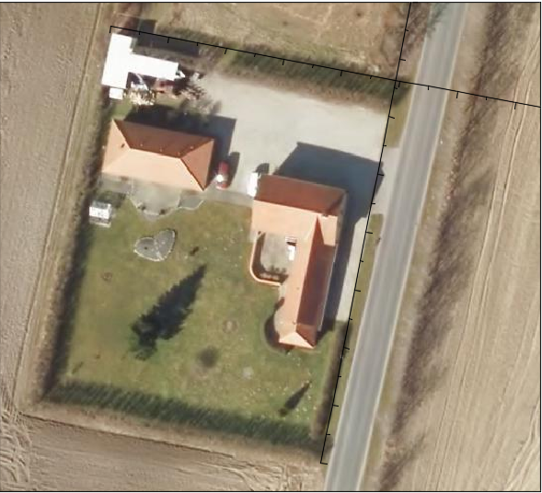
oversigtsbillede af land ejendom
Husejer Anders Andersen her for nyligt købt en landejendom, Anders har efter han er flyttet ind fået problemer med at komme af med sit kloakvand.
Han har derfor kontaktet os for at få udbedret hans kloak installationer.
Det drejer sig om både spildevand og regnvand, desuden vil han gerne have lagt belægning i indkørsel, gårdsplads og ned langs med huset, han vil også have støbt 2 betonsøjle ved indkørslen, hvorpå han skal have monteret 2 smedejerns låger.
Du skal nu efter medfølgende tegning udarbejde et projekt som opfylder Anders ønsker.

Slide 3
Projektet skal udføres efter gældende normer.
Spildevand føres fra de udføringer der er i fundament på hus og værksted, der skal placeres ø 315 rensebrønde efter gældende regler og føres frem til den kommunale stikledning, som er placeret i indkørslen (ø 1000 brønd med bundkote 8.400) alle stik der kommer ud fra huset og værkstedet har bundkote 9.050
Tagnedløb føres i enten tør løb til sandfang og videre til den kommunale stikledning som også er placeret i indkørsel (ø 1000 brønd med bundkote 8.750) eller der placeres tagnedløbsbrønde ved nedløb, jævnfør gældende regler. Afvanding fra indkørsel og gårdsplads ledes til vejbrønde ø 315 placeret efter udleveret tegningsmateriale (bemærk at den ene brønd er med sandfang)

Slide 4
Udførelse af belægning.
Al belægning udføres efter belægnings normen.
Gangareal langs med huset udføres med 20 ‰ væk fra huset, Indkørsel og gårdsplads udføres i 2 felter som konvolutfald med faldlinjer som vist på tegning over til ø 315 vejbrønde. Feltet ved vejen og de kommunale stikledninger skal udføres med 20 ‰ fald ud mod vejen.
Der er udlagt stabilgrus under al belægning så der skal kun lægges afretning lag ud.
De 2 betonsøjler som er placeret på begge side af indkørslen Støbes ovenpå 2 eksisterende fundamenter. Der er op til dig at komme med et forslag til Ander om hvordan de skal se ud, eneste krav er at de er mindst 300 mm i diameter (hvis det er en rund søjle) eller 300 x 300 mm (Hvis det er en firkantet søjle) også skal de have en højde på 1500 mm. Armeringen er y 8 pr 200 bs. br. Beton er 25 mpa. (altså en moderat betontype) dæk lag 25 mm.
Når projektet er færdigtegnet skal der udarbejdes
Mængdeberegning af materialer.
Tidsberegning.
Arbejdsbeskrivelse.
Sikkerhedsbeskrivelse.
Plan for affaldshåndtering.
Værktøjsliste.

